Slide 1

TRÒ CHƠI
Vòng tròn thông minh

Slide 2

Số Ba nghìn tám trăm chín mươi viết là
3890

Slide 3
Liền trước số 3698 là
3697

Slide 4
Số 2846 có chữ số hàng chục là
4

Slide 5
Số 2033 viết là
Hai nghìn không trăm ba mươi ba

Slide 6
Trong các số 3450, 2300, 5000
số nào là số tròn nghìn
5000

Slide 7


Chủ đề 9
CHU VI, DIỆN TÍCH MỘT SỐ HÌNH PHẲNG
Bài 50
Chu vi hình tam giác, hình tứ giác, hình chữ nhật, hình vuông (Tiết 1)

Slide 8


Slide 9
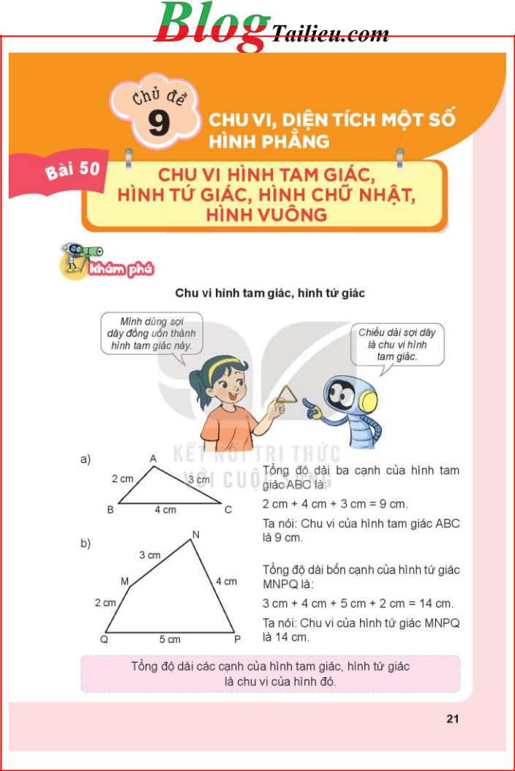
Chu vi tam giác

Slide 10
Tính chu vi hình tam giác, hình tứ giác

Slide 11
Tính chu vi hình tam giác, hình tứ giác

Slide 12


Slide 13
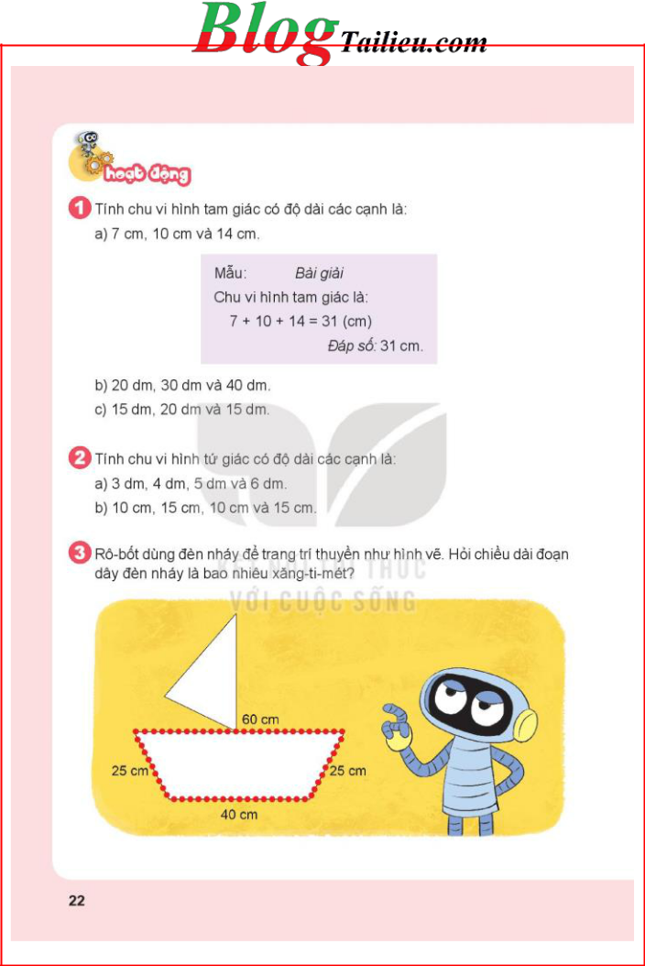

Slide 14
b. 20dm, 30 dm và 40dm
Bài giải
Chu vi hình tam giác là:
20 + 30 + 40 = 90 (dm)
Đáp số: 90 dm

Slide 15
c. 15 dm, 20 dm và 15 dm
Bài giải
Chu vi hình tam giác là:
15 + 20 + 15 = 50 (dm)
Đáp số: 50 dm

Slide 16
a. 3 dm, 4 dm, 5 dm và 6 dm
Bài giải
Chu vi hình tứ giác là
3 + 4 + 5 + 6 =18 (dm)
Đáp số: 18 dm

Slide 17
b. 10 cm, 15 cm, 10 cm và 15cm
Bài giải
Chu vi hình tứ giác là
10 + 15 + 10 + 15 =50 (cm)
Đáp số: 50 cm

Slide 19


CỦNG CỐ - DẶN DÒ

